Slide 1
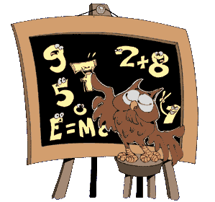
รหัสวิชา 02190551
กระบวนทัศน์ การพัฒนาทรัพยากรมนุษย์และชุมชนในองค์กร
(HCRD Paradigm in Organization)
รศ.น.ท.ดร.สุมิตร สุวรรณ

Slide 2
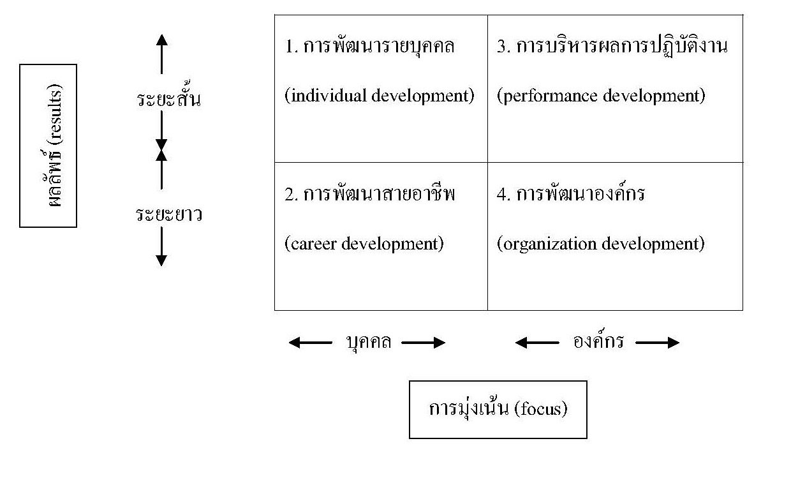
การพัฒนาทรัพยากรมนุษย์

Slide 3
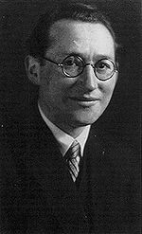
การพัฒนาองค์กร
เคิร์ท ลูวิน (Kurt Lewin)
นักจิตวิทยาชาวอเมริกัน เชื้อสายเยอรมัน
มีชีวิตอยู่ในช่วงปี ค.ศ.1898-1947
ผู้ที่เริ่มต้นศึกษาการพัฒนาองค์กร
พ.ศ.2519-2520 เริ่มเผยแพร่เข้าสู่ประเทศไทย
ระยะแรกมุ่งเน้นการฝึกอบรมเป็นหลัก
ระยะหลังเน้นการปรับปรุงประสิทธิผลขององค์กร

Slide 4
การพัฒนาองค์กร
การเปลี่ยนความเชื่อ ทัศนคติ ค่านิยม โครงสร้างองค์กร
การปรังปรุงแก้ไขปัญหาขององค์กร
การปรับปรุงการปฏิบัติงานขององค์กรให้ดีขึ้น
กระทำโดยผู้บริหารระดับสูง ผู้จัดการ และพนักงาน
ใช้ทฤษฎีเป็นฐาน เทคโนโลยี พฤติกรรมศาสตร์ประยุกต์
การวิจัยปฏิบัติการ
เพื่อให้องค์กรปรับตัวเข้ากับเทคโนโลยีใหม่/ตลาด
เพื่อปรับปรุงประสิทธิผลขององค์กร

Slide 5
สาเหตุและสิ่งท้าทายในการพัฒนาองค์กร
1.การเคลื่อนไหวมาสู่ความเจริญในศตวรรษที่ 20
- การทำให้เป็นอุตสาหกรรม
- การยุบรวมบริษัท
2.การเปลี่ยนแปลงที่เร็วขึ้นกว่าเดิมด้วยเทคโนโลยี
- การส่งมอบสินค้าเพียงชั่วข้ามคืน
- การติดต่อทางโทรศัพท์/อีเมลล์
3.กฎระเบียบที่เพิ่มความยุ่งยากในการบริหาร
4.ประเด็นจริยธรรมและคุณธรรม

Slide 6
ประเภทองค์กร
1.องค์กรที่มุ่งกำไรและองค์กรที่ไม่มุ่งกำไร
2.องค์กรภาคเอกชนและองค์กรภาครัฐ
3.องค์กรผลิตและองค์กรบริการ
4.องค์กรที่เป็นทางการและองค์กรที่ไม่เป็นทางการ

Slide 7
องค์กรในยุคเก่า
เกี่ยวข้องกับเกษตรกรรม/งานฝีมือ
มีขนาดเล็ก
จัดโครงสร้างองค์กรแบบง่ายๆ เติบโตอย่างช้าๆ
ไม่ชัดเจนในขอบเขตและภารกิจ
สมาชิกในองค์กรจะใช้การสื่อสารเป็นภาษาพูด

Slide 8
องค์กรยุคการพัฒนา : Modernization Theory
มีความสลับซับซ้อนและมีขนาดใหญ่ขึ้น
มีขอบเขตที่ชัดเจน
การติดต่อสื่อสารเป็นทางการโดยใช้การเขียน

Slide 9
องค์กรยุคหลัง Modernization Theory
มีขนาดเล็กหรือปานกลาง
โครงสร้างองค์กรจะมีความยืดหยุ่น/แบบราบ
การติดต่อสื่อสารจะผ่านระบบอิเลคทรอนิคส์
พนักงานอาจทำงานที่บ้านโดยใช้คอมพิวเตอร์
ลดพื้นที่ขององค์กรและลดต้นทุนอสังหาริมทรัพย์

Slide 11
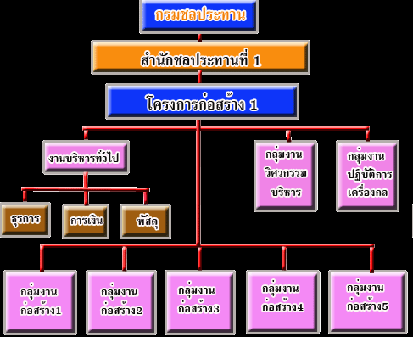
ตัวอย่างแผนผังโครงสร้างองค์กร

Slide 12
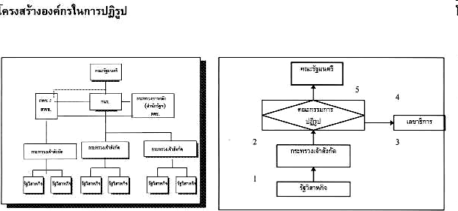
ตัวอย่างแผนผังโครงสร้างองค์กรที่พัฒนาแล้ว

Slide 13
องค์กรราชการไทย
มีการเติบโตอย่างรวดเร็ว
มีการจัดตั้งเป็นกระทรวง ทบวง กรม...
รวมศูนย์อำนาจ
ความมีประสิทธิภาพ
ความล่าช้า/สายการบังคับบัญชาที่ยาว
กฎระเบียบ/ขั้นตอนวิธีการปฏิบัติมาก

Slide 14
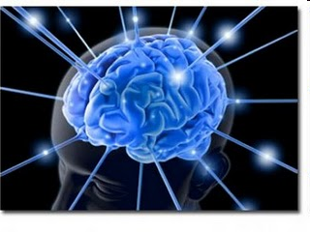
องค์กรราชการไทย
การเล่นพรรคเล่นพวก
การประเมินผลเพื่อแต่งตั้งโยกย้าย
การพิจารณาความดีความชอบ
เงินเดือนน้อย
การทุจริตคอร์รัปชั่น
คนรุ่นใหม่ (คนเก่ง) ไม่เข้าสู่ระบบราชการ
สมองไหล

Slide 15
องค์กรราชการไทย
...สายโลหิต ศิษย์ข้างเคียง เสบียงหลังบ้าน กราบกรานสอพลอ ล่อไข่แดง แกร่งวิชา ถลามาเอง...

Slide 16
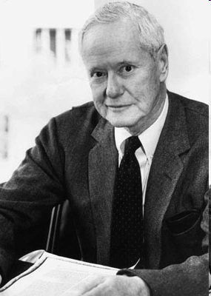
“ระบบราชการ คือ ฝึกการไร้ความสามารถ” trained incapacity
Robert K.Merton
นักสังคมวิทยา ชาวอเมริกัน

Slide 17
วัฒนธรรมองค์กร
ความเชื่อ/ค่านิยม/งานพิธี/เรื่องราว/ตำนาน
กระตุ้นความรู้สึกผูกพันระหว่างสมาชิก
หยั่งรากลึกในอดีตส่งผลกระทบในปัจจุบันและอนาคต
เป็นบรรทัดฐานที่ยึดถือร่วมกัน
เป็นทั้งจุดแข็งและจุดอ่อนขององค์กร

Slide 18
วัฒนธรรมองค์กรที่เข้มแข็ง
มีหน้าที่ 4 ประการ คือ
1.ให้ความรู้สึกที่เป็นเอกลักษณ์
2.กระตุ้นความรู้สึกผูกพันร่วมกัน
3.ส่งเสริมความมั่นคงของระบบสังคม
4.มีอิทธิพลต่อพฤติกรรมที่ช่วยให้บุคคลเข้าใจเหตุผล
สิ่งแวดล้อมได้

Slide 19
วัฒนธรรมองค์กรที่ดี
1.มุ่งการกระทำ มีความเป็นทางการน้อย มีความคล่องตัว
2.อยู่ใกล้ชิดกับลูกค้าและการบริการ
3.ส่งเสริมความเป็นอิสระและความคิดสร้างสรรค์
4.รักษาบรรยากาศที่ไว้วางใจและการสื่อสารแบบสองทาง
5.โครงสร้างที่เรียบง่าย มีระดับหรือสายงานการบริหารสั้น
6.มีการควบคุมอย่างเข้มงวด แต่ผ่อนปรนและมีอิสระ

Slide 20
วัฒนธรรมองค์กรไม่สามารถสังเกตและอธิบายได้
1.เรื่องราวที่เล่าซ้ำอยู่บ่อยครั้งบนพื้นฐานของเหตุการณ์จริง
2.สัญลักษณ์ เช่น โลโก รางวัล โปสเตอร์
3.งานพิธีจนกลายเป็นข้อผูกพันระหว่างพนักงานได้
4.คำขวัญขององค์กร คือ วลีหรือโวหารที่แสดงให้เห็นถึง
ค่านิยมที่สำคัญขององค์กร

Slide 21
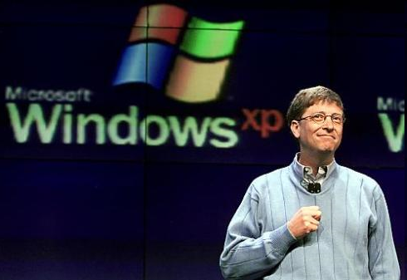
ตัวอย่างวัฒนธรรมองค์กร
บริษัทไมโครซอพท์
พนักงานสามารถเข้าพบนายบิลล์ เกต ได้
โดยผ่านทางระบบอิเล็กทรอนิกส์เมลของบริษัท และ
เขาจะพยายามตอบคำถามแต่ละข้อภายในวันที่เขาได้รับ

Slide 22
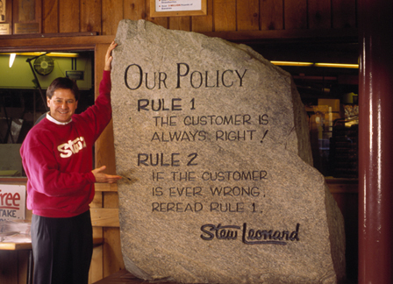
ตัวอย่างวัฒนธรรมองค์กร
สตูว์ เลียวนาร์ด (Stew Leonard)
ร้านขายนมที่ใหญ่ที่สุดในโลก
Rule 1: The customer is always right
Rule 2: If, The customer is ever wrong reread role 1

Slide 23
ความเป็นผู้นำ
การใช้อิทธิพลต่อพฤติกรรมของบุคคลอื่น
ทั้งความคิด ความรู้สึก และการกระทำของผู้ตาม
ผู้นำที่เป็นทางการ (formal leadership)
ผู้นำที่ไม่เป็นทางการ (informal leadership)
ผู้บริหาร คือ ผู้ที่ได้รับการแต่งตั้งเป็นทางการ

Slide 24
ประเภทผู้นำ
1.ผู้นำแบบเผด็จการ (autocratic leader)
2.ผู้นำแบบมีส่วนร่วม (participative leader)
3.ผู้นำแบบประชาธิปไตย (democratic leader)
4.ผู้นำแบบเสรีนิยม (laissez-faire leader)

Slide 25
ลักษณะผู้นำที่ดี
ความรู้/สติปัญญา
ความคิดริเริ่มสร้างสรรค์
ความกล้าหาญ/เด็ดขาด
ความเข้มแข็ง/อดทน
ความยุติธรรม/ความซื่อสัตย์
ศีลธรรม/คุณธรรม/จริยธรรม
ความเชื่อมั่นในตนเอง
มนุษยสัมพันธ์

Slide 26
จริยธรรมกับการพัฒนาองค์กร
จริยธรรม (ethic) พจนานุกรมไทย หมายถึง
ธรรมที่เป็นข้อประพฤติ ศีลธรรมอันดี
เป็นเรื่องเกี่ยวกับความดีงามทางสังคมมนุษย์
การแยกสิ่งถูกจากผิด ดีจากเลว
เป็นสถานการณ์ความขัดแย้งเกี่ยวกับความถูก/ความผิด
ยึดถือหลักการ บรรทัดฐาน และมาตรฐานการปฏิบัติ
บางครั้งมาตรฐานอาจอยู่ในสถานการณ์ที่คลุมเครือ
- ความยุติธรรมกับความเมตตา
- ความจริงกับความจงรักภักดี

Slide 27
การปฏิบัติอย่างไม่มีจริยธรรม
การให้สินบนเจ้าหน้าที่ของรัฐ
การพูดโกหกกับพนักงานและลูกค้า
การทำลายสภาพแวดล้อม
การทิ้งของเสียลงในแม่น้ำ
การสร้างความเจ็บปวดให้กับผู้ใช้แรงงาน
- การเลิกจ้าง

Slide 28
แนวทางการตัดสินใจสำหรับการแก้ปัญหา
1.ทำสิ่งที่ดีที่สุดเพื่อคนหมู่มาก
(หลักข้อสุดท้ายของการตัดสินใจ)
2.ทำตามหลักที่รู้สึกว่าเป็นไปได้
(หลักแนวคิดที่มีกฎเกณฑ์)
3.ทำสิ่งที่เราอยากให้ผู้อื่นทำต่อเรา
(เอาใจเขามาใส่ใจเรา)

Slide 29
จรรยาบรรณในการพัฒนาองค์กร
1.ความซื่อสัตย์ ไม่ปฏิเสธ ไม่ให้สิ่งที่ลูกค้าไม่ต้องการ
2.เปิดเผย จริงใจ อธิบายอย่างชัดเจน
3.ทำงานที่สามารถทำได้
4.ทำงานอย่างรวดเร็วและทันที
5.คำนึงถึงสิทธิและความเป็นส่วนตัวของลูกค้า

Slide 30
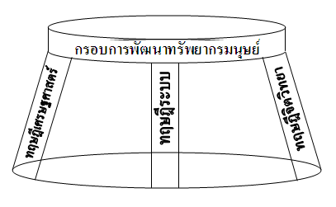
ทฤษฎีที่เป็นรากฐานการพัฒนาทรัพยากรมนุษย์
ที่มา : Richard A.Swanson Elwood F.Holton, 2001

Slide 31
ทฤษฎีที่เป็นรากฐานการพัฒนาทรัพยากรมนุษย์
ทฤษฎีทางเศรษฐศาสตร์ (Economic Theory)
- ทฤษฎีการขาดแคลนทรัพยากร (Scarce Resource Theory)
- ทฤษฎีทรัพยากรที่ยั่งยืน (Sustainable Resource Theory)
- ทฤษฎีทุนมนุษย์ (Human Capital Theory)
ทฤษฎีระบบ (System Theory)

Slide 32
ทฤษฎีที่เป็นรากฐานการพัฒนาทรัพยากรมนุษย์
ทฤษฎีทางจิตวิทยา (Psychological Theory)
- ทฤษฎีพฤติกรรมนิยม (Behavism Theory)
- ทฤษฎีพุทธนิยม/ปัญญานิยม (Cognitivism Theory)
- ทฤษฎีมนุษย์นิยม (Humanism Theory)
- ทฤษฎีการสร้างความรู้ด้วยตนเอง (Constructivism Theory)

Slide 33
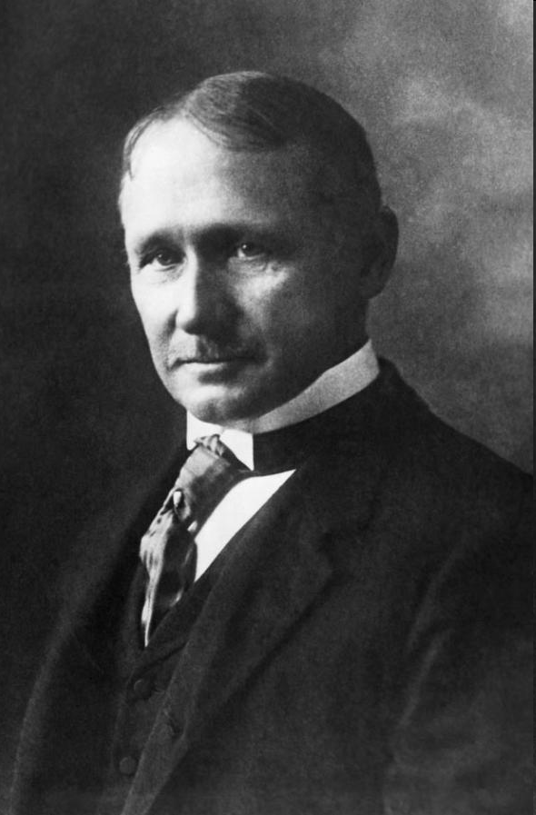
ทฤษฎีองค์กรสมัยดั้งเดิม
การบริหารแบบวิทยาศาสตร์ :
Frederick W.Taylor
การแบ่งงานกันทำตามความเชี่ยวชาญ/
ความชำนาญเฉพาะ
เน้นเวลา มาตรฐาน เงินค่าตอบแทน
การควบคุมโดยหัวหน้า/ผู้จัดการ

Slide 34
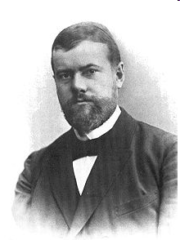
ทฤษฎีองค์กรสมัยดั้งเดิม
การบริหารระบบราชการ (Bureaucracy): Max Weber
1.การแบ่งงานกันทำตามความสามารถ
2.สายการบังคับบัญชา
3.กฎเกณฑ์/ระเบียบที่แน่นอน
4.ไม่ยึดถือองค์กรเป็นส่วนตัว
5.ความก้าวหน้าในอาชีพ

Slide 35
ทฤษฎีองค์กรสมัยใหม่
ทฤษฎีมนุษย์สัมพันธ์
การจูงใจ
ทฤษฎีลำดับขั้นความต้องการ
ทฤษฎี X ทฤษฎี Y
ทฤษฎีสองปัจจัย

Slide 36
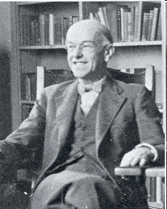
ทฤษฎีมนุษย์สัมพันธ์
Hawthorne Studies ค.ศ.1924-1932
ความสัมพันธ์ระหว่างบุคคลที่ทำงาน
ผลตอบแทนที่ไม่ใช่ตัวเงิน
การจูงใจ ขวัญของคนงาน และผลผลิต
มีความสัมพันธ์กันเสมอ
Elton Mayo

Slide 37
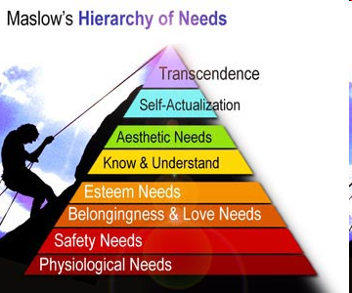
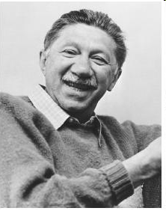
ทฤษฎีลำดับขั้นความต้องการของมนุษย์
Maslow

Slide 38
ความต้องการของมนุษย์ในพระพุทธศาสนา
1.ลาภ - เงิน ทอง
2.ยศ - ปริญญาบัตร ตำแหน่ง หน้าที่ เหรียญตรา
3.สรรเสริญ - การยกย่อง เคารพนับถือ รักใคร่
4.สุข - ทางกายและใจ

Slide 39
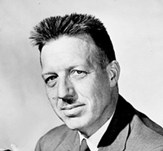
ทฤษฎี X ทฤษฎี Y : Douglas McGregor

Slide 40
ทฤษฎี X | ทฤษฎี Y
1.มนุษย์เป็นสัตว์ชนิดหนึ่ง 2.ความชั่วร้ายเป็นมรดกที่มนุษย์ได้รับ มาตามธรรมชาติ 3.มนุษย์ถูกผลักดันให้กระทำสิ่งต่างๆ ด้วยความต้องการทางร่างกาย 4.สิ่งจูงใจของมนุษย์ คือ การใช้อำนาจ ขู่เข็ญบังคับ 5.การชิงดีชิงเด่นเป็นรากฐานของมนุษย์ ในการปฏิบัติต่อกัน 6.หน่วยสังคมที่สำคัญของมนุษย์ คือ ตนเอง 7.การมองโลกในแง่ร้ายเป็นของมนุษย์ | 1.มนุษย์รู้จักประมาณขีดความสามารถ ของตนเอง 2.ความดีเป็นมรดกที่มนุษย์ได้รับ มาตามธรรมชาติ 3.มนุษย์ถูกผลักดันให้กระทำในสิ่งต่างๆ เพราะคุณค่าของความเป็นคน 4.การให้ความร่วมมือด้วยความสมัครใจ เป็นผลการจูงใจของมนุษย์ 5.การให้ความร่วมมือร่วมใจเป็นรากฐาน ของมนุษย์ในการปฏิบัติต่อกัน 6.หน่วยที่สำคัญของมนุษย์ คือ การทำงาน ร่วมกันเป็นกลุ่ม 7.การมองโลกในแง่ดี เป็นปกติของ มนุษย์

Slide 41
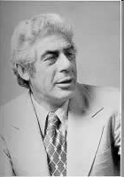
ทฤษฎีสองปัจจัย
Frederick Herzberg
1.ปัจจัยจูงใจ (motivator factors)
งานที่ท้าทาย ความรู้สึกสำเร็จ...
2.ปัจจัยอนามัย (hygiene factor)
นโยบายการบริหาร สภาพแวดล้อม...

